Slide 1
保育所・学校における
感染症対策とサーベイランス
国立感染症研究所感染症疫学センター
平成30年度学校等欠席者・感染症情報システム研修会資料

Slide 2
保育所・学校における感染症対策のポイント
施設管理者の立場から
平素よりやること
  本人・職員の手洗い
  本人・職員のワクチン接種状況の確認
  地域の感染症の流行状況の確認
園児・児童・生徒・職員の体調の変化に注意を払う
  保護者と連携し症状で探知し医療機関受診につなげる
  同居家族の体調の変化にも注意を促す
施設内の集団発生の早期探知：例）急速な増加傾向、例年同時期と比較して明らかに多い
感染症事例発生時の関係者への適時・適切な情報共有
感染経路遮断への有効な対策を打つ：必要時、保健所等からの支援
対策の効果のモニタリング
終息

Slide 3
質問：園児・学童にとって
重要な感染症にはどのようなものがありますか？

Slide 4
考慮すべきポイント
症例数が多い
重症となることがある
集団発生を起こしやすい

Slide 5
感染症発生動向調査のデータより

Slide 6
感染症発生動向調査とは
平成11年4月1日から施行された感染症の予防及び感染症の患者に対する医療に関する法律（「感染症法」）に基づき、国内の感染症に関する情報の収集および公表、発生状況および動向の把握を、医師・獣医師の届出に基づいて行っている
全数把握対象疾患（腸管出血性大腸菌感染症等85疾患）と、定点把握対象疾患（インフルエンザと小児科定点把握11疾患）等よりなる

Slide 7
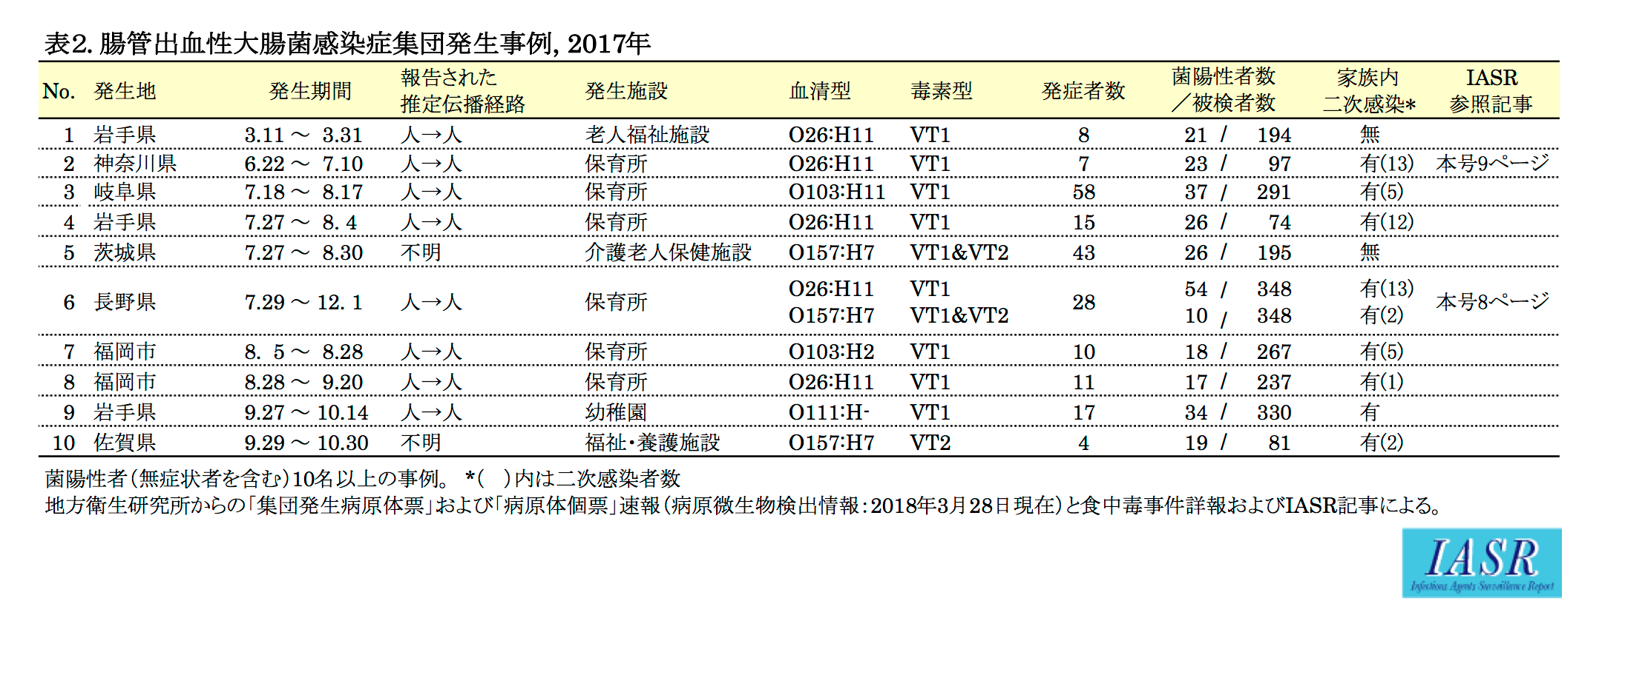
全数把握疾患
腸管出血性大腸菌感染症集団発生事例,2017年
複数の感染経路：食品媒介感染、動物からの感染、人ー人感染
集団発生：保育所において人ー人感染によると推定される集団発生が多く報告されている

Slide 8
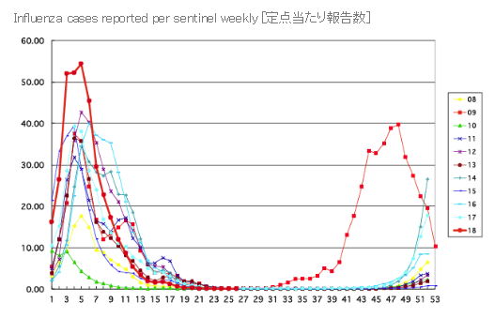
インフルエンザの流行状況を適時に把握するための
全国規模のシステム
インフルエンザ定点サーベイランス
  定点あたり報告数
  警報・注意報システム
  インフルエンザ推計受診者数
インフルエンザ病原体サーベイランス
  亜型別情報
  抗インフルエンザ薬耐性株検出情報
インフルエンザ入院サーベイランス
インフルエンザ様疾患発生報告（学校サーベイランス）
  臨時休業と欠席者数
インフルエンザ脳症サーベイランス
など
定点医療機関当たりの週ごとの報告患者数（全国データ）
  毎週更新
  各地方感染症情報センターから地域ごとの情報も発出されている
国立感染症研究所IDWR
https://www.niid.go.jp/niid/ja/10/2096-weeklygraph/1644-01flu.html

Slide 9
感染症発生動向調査事業年報2016年（平成26年）確定データ
https://www.niid.go.jp/niid/ja/allarticles/surveillance/2270-idwr/nenpou/7779-idwr-nenpo2016.html
(19歳以下を集計)

Slide 10
感染症発生動向調査事業年報2016年（平成26年）確定データ
https://www.niid.go.jp/niid/ja/allarticles/surveillance/2270-idwr/nenpou/7779-idwr-nenpo2016.html

Slide 11
感染症発生動向調査事業年報2016年（平成26年）確定データ https://www.niid.go.jp/niid/ja/allarticles/surveillance/2270-idwr/nenpou/7779-idwr-nenpo2016.html

Slide 12
”学校等欠席者・感染症情報システム”について

Slide 13
“システム”の特性
施設単位・地域単位の情報の両方を得ることができる
  施設単位の情報：施設内のアウトブイレクの早期検知と関係者への共有～このシステムの大きな強み
  地域単位の情報：
    施設管理者の立場からは、システム上で地域の流行状況をみることにより自施設への流行の波及の準備ができる。
    行政の立場からは他の情報源（例：感染症発生動向調査）と合わせてみることで地域の流行状況をより多角的にとらえることができる（「症状」についての情報はこのシステムのユニークな点）。
「症状（医療機関の受診状況に左右されない）」と「医師の診断」の両方が別々に入力できることから、情報の迅速性（「症状」＞「医師の診断」）と高い精度（「医師の診断」>「症状」）の両者をカバーすることができる
グラフ出力の容易さ、ウエブ上でのデータ管理などの特性から、関係者間の情報共有を促進することができる

Slide 14
施設管理者の立場から、シナリオ別の
システムの具体的な利用法
「症状」で事例を探知
「医師の診断」で事例を探知
例：感染性胃腸炎、インフルエンザ 等
季節性があり、集団発生を起こしやすい
例：麻しん、腸管出血性大腸菌感染症 等感染力が高く重篤になりえる疾患
ステージ | 具体例
探知 | 例）クラスにおける嘔吐・下痢の集積（感染性胃腸炎）、クラスにおけるインフルエンザ様症状の集積（インフルエンザ）
対応 | 健康観察の強化とシステムを使ったモニタリング 保健所等との連携
ステージ | 具体例
探知 | 医師の診断と保護者等を通じた施設への連絡（的確な対応を行うためには特異性の高い診断をできるだけ早期に得ることが重要）。
対応 | 同一診断がなされた園児・学童・生徒・スタッフの有無についてのシステム上での確認と入力（「症状」も併せてモニタする）。 保健所等との連携。 施設関係者の有症状時の医療機関受診については保健所の指示に従う（特に麻しん）。

Slide 15
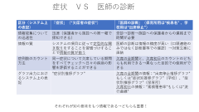
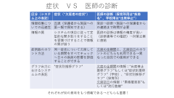
症状 ＶＳ 医師の診断
区分（システム上の表記） | 「症状」（“欠席者の症状”） | 「医師の診断」（保育所用は“疾患名” 、学校用は“出席停止”）
情報収集についての迅速性 | 迅速（保護者から施設への第一報で探知できる） | 受診→診断→施設への保護者からの連絡まで時間が必要
情報の質 | システムの項目に従って定型的な聞き取りをすることを習慣づけすることで情報の質が揃う | 医師の診断は情報の精度が高い（口頭連絡のみではなく診断書等での確認）→対策立案に直結
症例数のカウント方法 | 同一症状について欠席している期間をすべてチェック～日々の疾病の影響を評価することができる | 欠席の全期間と、欠席初日のカウントのどちらも利用できる→異なった目的での使用ができる
グラフ出力におけるシステム上の表記 | ”症状別推移グラフ” | 欠席の全期間の情報：“出席停止推移グラフ”もしくは”症状別推移グラフ”（学校）、“症状別推移グラフ”（保育所） 欠席初日の情報：“累積罹患率”もしくは“流行曲線”
それぞれが別の意味をもつ情報である→どちらも重要！

Slide 16
欠席の全期間と欠席初日の違い
A~Jの10名のクラスを設定
土日も園児を受け入れている
2月1日～12日の期間のインフルエンザによる欠席状況を以下に示す
（欠席初日は灰色）
インフルエンザによる日々の欠席者数は？
欠席初日だけを日々でカウントすると？
Notes:
症状出現日

Slide 17
日々の欠席者数の集計
延べ欠席者数での表記：新規の症例と症状が持続している症例の和。
通常のシステム上の画面で得られるのは、この延べ欠席者数のグラフ
欠席初日のみの集計
新規の症例のカウント：対象期間中に発病した人の数を原則一人１回のみカウント
システム上では、医師の診断について、出席停止日（もしくは欠席初日）をカウントし、流行曲線と罹患率（都道府県別、市町村別、施設別）を算出している。在籍者数を分母に％表示。

Slide 18


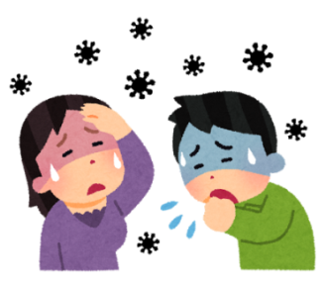




地域情報の利用
システムへの入力データに基づく地域の感染症流行状況の把握
その他の情報源からの情報
（感染症発生動向調査等）
職員への周知
保健所等による地域の流行状況の評価
保育所・学校
お知らせ
地域としての感染症対策の強化
施設内での流行への備え
保護者と施設の間で感染症対策についての協調関係を築く
保健だより等を通した
コミュニケーション
学童・生徒・園児の健康を守る

Slide 19

まとめると
日本学校保健会は、学校、保育所を一体として、学校等欠席者･感染症情報システムを提供・運用している。これにより、施設内、および地域における感染対策に貢献している。
校医
学校
教育委員会
保健所
園医
保育所
保育主管課

